Slide 1
Õpetajate kasvatustegevuste seosed laste lugemisoskuse ja motivatsiooni arenguga
Piret Soodla
Emili hariduskonverents
2. märts 2017

Slide 2
Diskursus Eesti haridusmaastikul
Eesti õpilaste teadmised ja oskused loodusteadustes, matemaatikas ja lugemises on maailma parimate hulgas. (PISA)
Eesti haridussüsteemi suurimad murekohad on tuupimisele suunatud õpe ja madal koolirõõm.
Vähem räägitakse sellest, kuidas mõjutavad õppimist õpetaja tegevused tunnis.

Slide 3
Õpetaja kasvatustegevused ja -stiilid
(Hamre & Pianta, 2010; Stipek & Byler, 2005)
Õpetajate tegevused kolmes valdkonnas:
- Klassitegevuse juhtimine
- Õpilaste sotsiaal-emotsionaalne toetamine
- Õpetamine/juhendamine
Kolme tüüpi kasvatustegevused:
Lapse- ehk õppijakesksed
Õpetajakesksed
Laps-domineerivad
Reaalselt kombineeritakse kõiki kolme tüüpi tegevusi.
Domineerivad tegevused → kasvatusstiil
Õpetajate kasvatustegevusi (-stiili) hinnatakse vaatluste abil.

Slide 4
Varasemad uuringud
Lapse- ja õpetajakesksed tegevused toetavad laste lugemistehniliste oskuste arengut algklassides (Connor jt, 2009; Connor, Morrison, & Katch, 2004).
Lapsekeskne kasvatusviis toetab laiapõhjalist arengut, motivatsiooni ja huvi (Lerkkanen jt, 2012; Stipek jt, 1998)
Õpetajakeskse kasvatusstiili püsimine pidurdab õpilaste õpimotivatsiooni (Guthrie et al., 2000; Stipek et al., 1998).
Laps-domineerivat kasvatusstiili on uuritud vähe, algklassides pärsib nii akadeemiliste kui ka sotsiaalsete oskuste arengut (Walker, 2008).

Slide 5
Eesti ja Soome lasteaiaõpetajad
(Rasku-Puttonen jt., 2010)
49 Soome õpetajat
34 Eesti õpetajat
Vaatlusmõõdik ECCOM (Stipek & Byler, 2005)

Slide 6
Eesti ja Soome 1. klassi õpetajad
(Xin, Kikas, jt., in press)
cc= lapsekeskne, td=õpetajakeskne, cd=laps-domineeriv, mix=lapse- ja õpetajakeskse kombinatsioon

Slide 7
Eesti ja Soome 3. klassi õpetajad
(Xin, Kikas, jt., in press)
cc= lapsekeskne, td=õpetajakeskne, cd=laps-domineeriv, mix=lapse- ja õpetajakeskse kombinatsioon

Slide 8
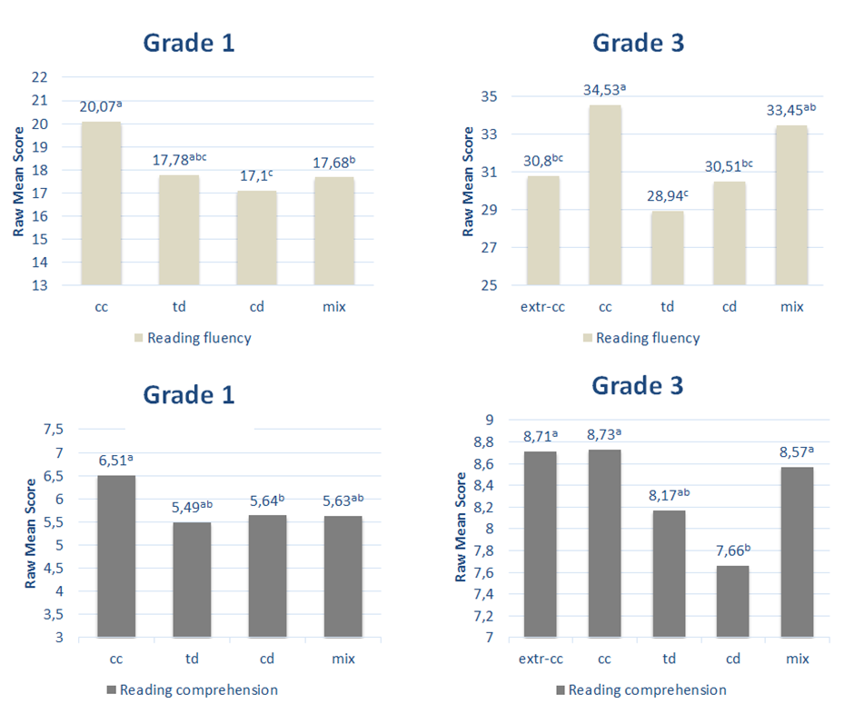
Õpetajate kasvatusstiilide seosed laste lugemisoskusega
(Xin, Kikas, jt, in press)

Slide 9
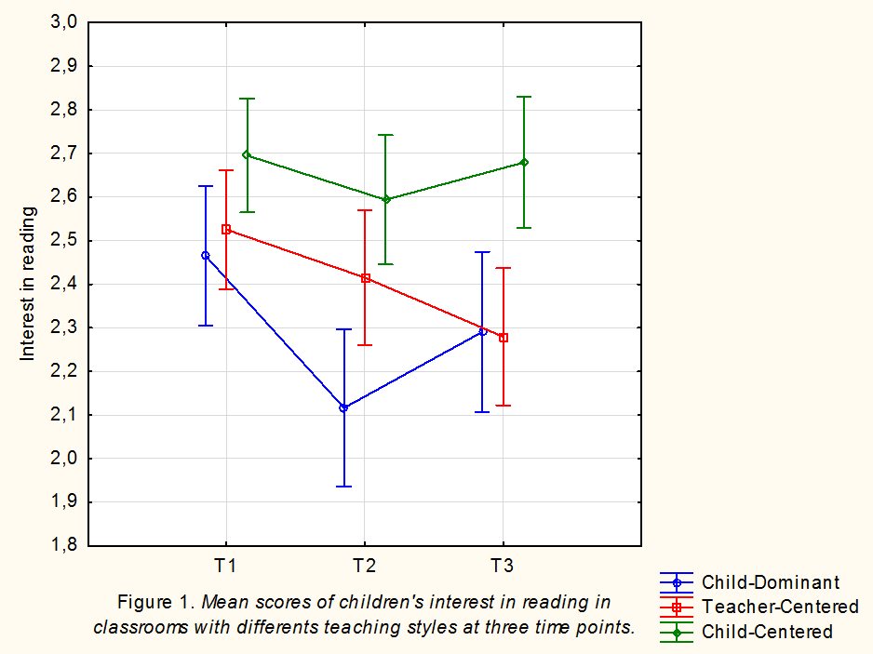
Pikiuuring Eestis (1.-2. kl)
Lugemishuvi areng eri kasvatusstiilidega õpetajate klassides (Soodla & Kikas, 2014)

Slide 10
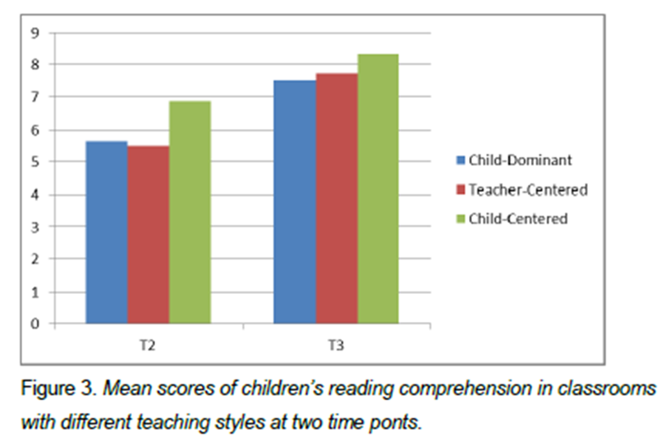
Pikiuuring Eestis (1.-2. kl)
Loetu mõistmise areng eri kasvatusstiilidega õpetajate klassides (Soodla & Kikas, 2014)

Slide 11
Pikiuuring Eestis (1.-2. kl)
Lapsekeskne kasvatusstiil: positiivne mõju lugemise ladususele, mõistmisele ja lugemishuvile.
Õpetajakeskne kasvatusstiil: negatiivne mõju loetu mõistmisele.
Lapse- ja õpetajakeskse kasvatusstiili kombineerimine: positiivne mõju lugemishuvile.
Laps-domineeriv kasvatusstiil: negatiivne mõju lugemishuvile.
(Kikas, Silinskas, Jõgi, & Soodla, 2016; Kikas jt, 2017)

Slide 12
Järeldused
Laste oskuste ja motivatsiooni arengu oluline mõjutaja on õpetaja: tunnitegevuste juhtimine, laste sotsiaalne ja emotsionaalne toetamine ja õpetamine.
Algklassilaste arengule mõjuvad toetavalt need õpetajad, kes praktiseerivad lapsekeskseid tegevusi ning need õpetajad, kes kombineerivad lapse- ja õpetajakeskseid tegevusi.
Laps-domineerivad kasvatustegevused jätavad lapse ilma vajaliku sotsiaalse, emotsionaalse ja õpetusliku toeta ning pärsivad laste oskuste ja motivatsiooni arengut.

Slide 13
Tänan kuulamast!

